Slide 1

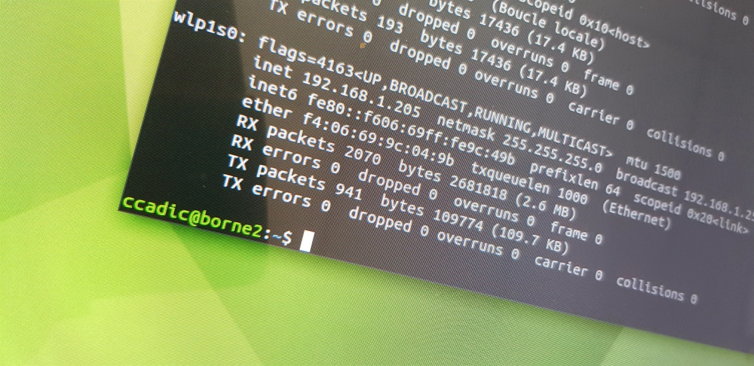
Trouver un Alter-Ego créatif en tech médicale
Philippe CADIC
pcadic@gmail.com

Slide 2

Conflit d’intérêt
QQ repas en 2018 avec labos pharma dans le domaine vasculaire et esthétique
2 SSII commerciales dans les années 2000-2010 . Vendues
Développement opensource depuis 2010 (Financement par le centre médical)
Syndicalisme depuis 2010 (SAGA-MG, Syndicats ME)
Conseiller Ordinal suppléant / Loiret
Qui suis je
SELARL CABINET MEDICAL DR CADIC PHILIPPE depuis 2008
Plateau technique laser dermatologique et échographes
Développement de matériel électronique et software opensource depuis 2010

Slide 3
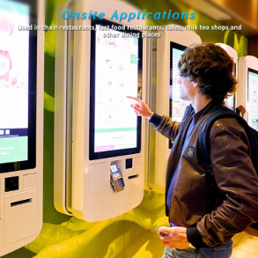
6 difficultés identifiables dont plusieures systémiques
10 ans d'études où le carabin est conditionné, bien malgré lui, pour se battre avec son prochain: entraine des dégâts psychologiques qui impactent la capacité à fonctionner en équipe
10 ans de formation avec des méthodes pédagogiques conservatrices : "t'es nul" entraînant des dégâts psychologiques en terme d'estime de soi et de ses capacités à sortir de sa zone de confort alors que nous disposons largement des connexions dendritiques permettant ces performances
100 ans de mandarinat hiérarchique pyramidal qui facilité le détournement du travail intellectuel des autres et favorise l'étêtage des têtes qui dépassent ou des atypiques.
10 ans de gestion des postes planqués où celui qui a le bras long et qui sait changer la boule de sa souris est autoproclamé "expert" de la formation tech dans sa faculté
100 ans de formation universitaire dogmatique et monacale tibétaine: le libéral c'est l'agent, l’argent c'est mal. L'entreprise c'est le diable.
100 de spécialisation poussée de la médecine qui réduit les possibilités de formation hors des rails médicaux.

Slide 4
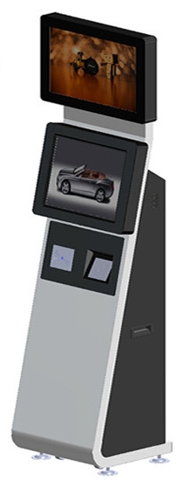
Des lueurs d'espoir dans ce monde de brutes
Démocratisation de la tech depuis les années 2000.
  Morts des marchands de rêves startupiens 2000.
  Maturation de la conscience numérique.
  Premiers pas vers l'intégration de formation médicales à la médecine cybernétique (DU de santé connecté, mouvements des écoles d'ingénieurs et électronique vers la santé avec véritables volontés d'interconnexion pour concevoir des individus bi ou tri compétences). inscription d'internes de médecine dans les écoles d'ingénieurs
Démocratisation de l'accès à la connaissance (internet à et des outils de créations dévenus plus simple. Les aliens bicéphales ont la possibilité de by-passer le système de publications universitaires mandarino-financiaro-verrouillé en publiant directement leurs travaux en ligne: ils peuvent enfin se chercher et se trouver.
Baisse des montants d'investissement pour aboutir à des preuves de concept
  Il n’est plus besoin de lourds invertissements ou d’intermédiaire dispendieux pour créer
Coup de pouce du COVID19 qui permet de braquer les projecteurs sur la réactivité et l'intérêt d'une formation tech en interne (FABLAB réactif hors système)

Slide 5
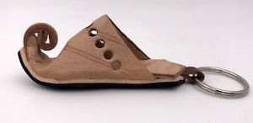

Comment j'ai fait pour trouver des alter egos depuis 1990 ?
Entre 1997 et 2010, la traversé du désert : rien. personne au niveau. far west. Aucune formation universitaire. Quelques médecins passionnés dans les labos pharmaceutique avec première connexions pour développer des cadeaux tech.
Entre 2010 et 2020: essors des réseaux sociaux, forums, sites type linkedin, groupes facebook. Ouverture des esprits aux formations parallèles. Les aliens ont les moyens de publier leurs travaux et de se trouver.

Slide 6
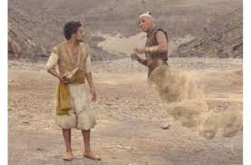
En pratique avec le recul
Je n'ai jamais trouvé d'alter ego pour développer un concept business
Je n'ai jamais trouvé un confrère avec double ou triple casquette ayant une vision: d'entreprise et une culture d'entreprise et de son management. Extrêmement difficile et énergivore de trier dans les contacts avec la pollution argent facile de l'éco système startup.
Ceux qui savent et qui se sont cassé les dents sont méfiants
Multiples problématiques de nature déontologiques en matière de création d'entreprise. Le médecin doit souvent maintenir un exercice médical traditionnel , seul rémunérateur, avec le risque de perte de disponibilité pour le développement à la rentabilité hypothétique.

Slide 7
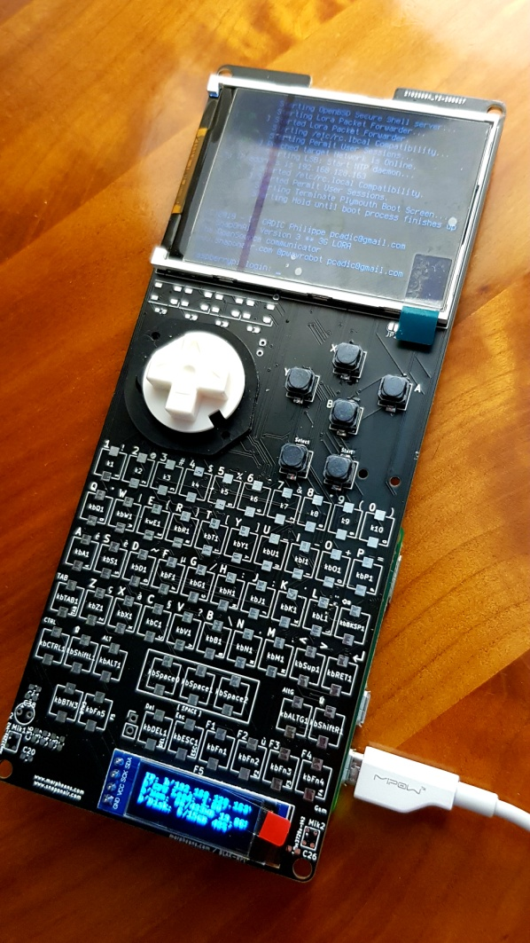
Peut être une solution
Sortie du médical business tech en 2009 et bascule dans monde opensource: la création doit elle forcement passer par le pognon ?
Se former pour faire soi-même. Développer les formations pour amener les confrères au niveau.
Le mode non-profit permet d'exprimer sa créativité, peut être avec moins de contraintes et moins de risques
L'intégration d'un département de R&D financé par nos activités médicales permet de financer une passion sans passer par la case entreprise.

Slide 8
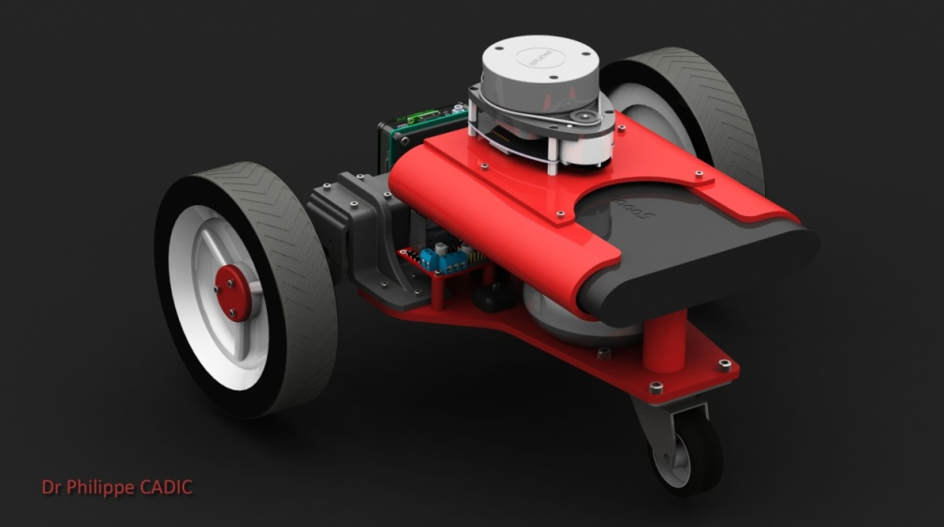
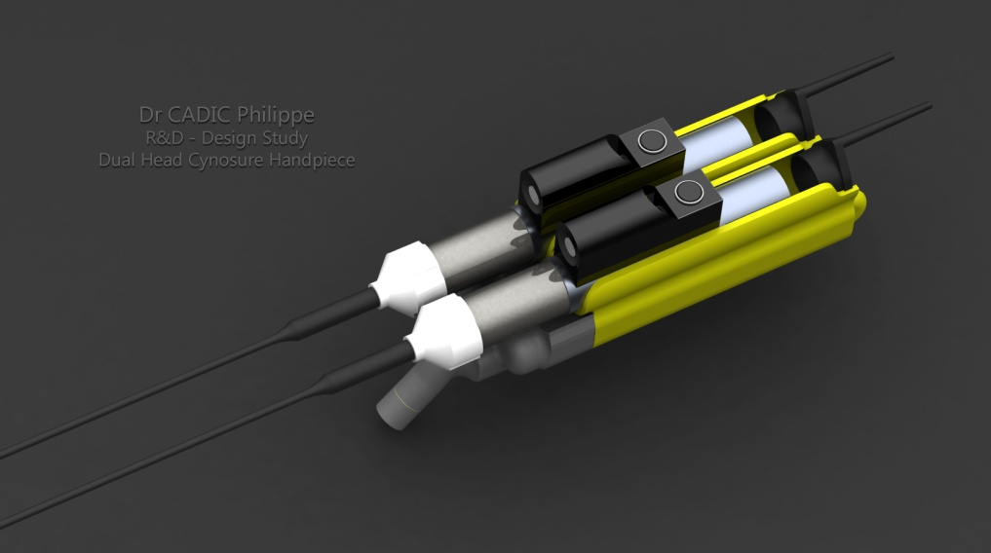
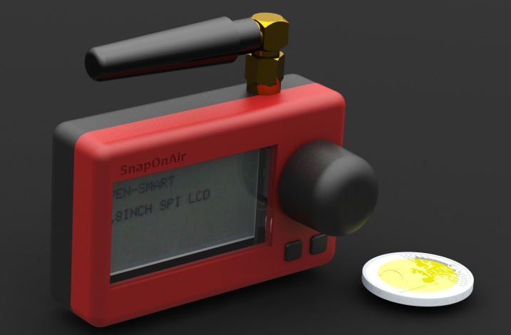
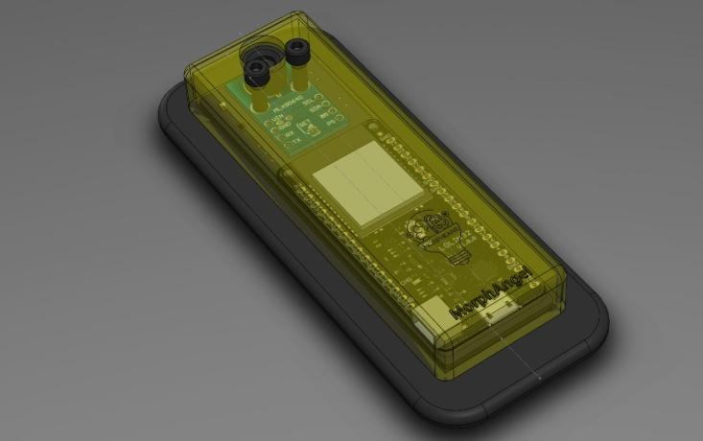
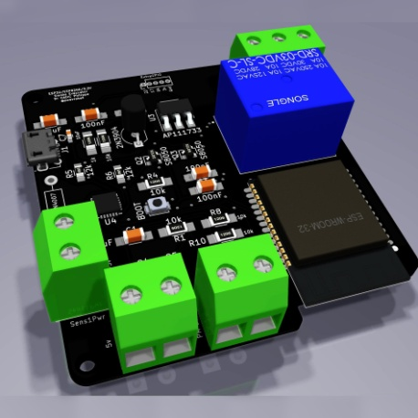
Merci d’avoir écouté . pcadic@gmail.com

